Slide 1
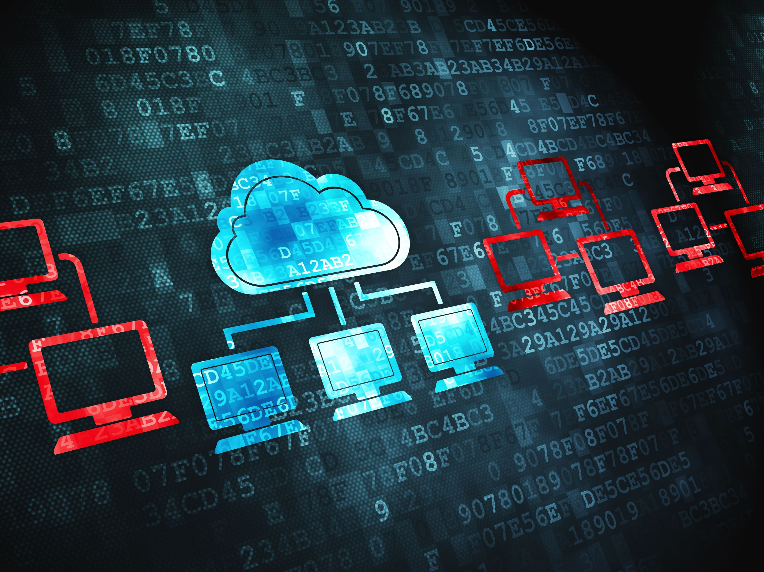

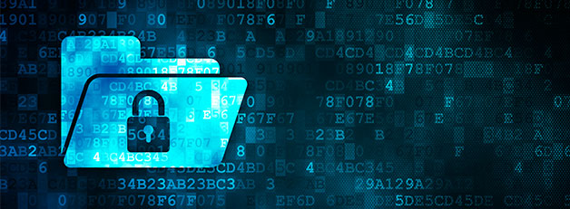
SEGURIDAD EN LOS SISTEMAS DE INFORMACIÓN

Slide 2
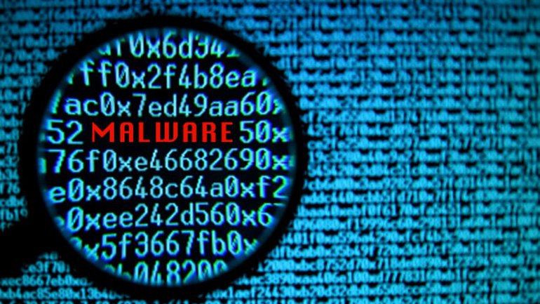
¿ESTÁ USTED EN FACEBOOK? ¡TENGA CUIDADO!
Facebook es la red social en línea más grande del mundo, cada vez más personas la eligen. Pero ¡tenga cuidado!
Es también un excelente lugar para perder su identidad o ser atacado por software malicioso.
Facebook tiene un equipo de seguridad que trabaja duro para contraatacar las amenazas en ese sitio.

Slide 3
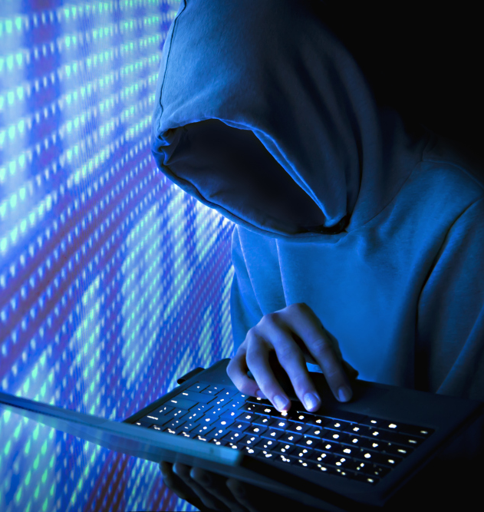
Facebook sirvió como método primario de transmisión para un ataque de hackers de 18 meses, donde se engañó a usuarios para que revelaran sus contraseñas.
Una vez que el usuario suministraba su información, se instalaba el programa de software malintencionado tipo “caballo de Troya” llamado Zeus, diseñado para robar datos financieros y personales.
Los hackers robaron cerca de 68 000 credenciales de inicio de sesión de 2 400 compañías.

Slide 4
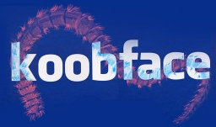

El gusano Koobface se dirige a usuarios de redes sociales que utilizan Microsoft Windows, recopila información confidencial, como números de tarjetas de crédito.
Koobface se detectó por primera vez en diciembre de 2008. Se esparce al entregar mensajes falsos de Facebook.
Koobface infecta su sistema y utiliza su computadora para obras maliciosas.

Slide 5
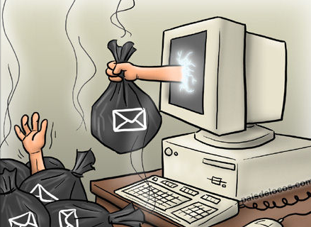
Durante mayo de 2010, miembros de Facebook fueron víctimas de una campaña de spam.
El ataque empieza con un mensaje que invita a hacer clic en un vínculo al “video más gracioso de todos”.
El software ilícito bombardea las computadoras con todo tipo de anuncios no deseados.
El proceso de recuperación de estos ataques requiere mucho tiempo y es costoso, en especial los para negocios.

Slide 6
Las empresas necesitan poner especial atención en la seguridad de los sistemas de información.
Reto de negocios
Naturaleza social del sitio
Base de datos gigante
Desarrollar políticas de seguridad
Administración
Desplegar equipo de seguridad
Sistema de información
Soluciones de negocios
Organización
Software malicioso
Spam
Robo de contraseñas
Incrementan costos operacionales
Implementar tecnologías de seguridad
Tecnología
FACEBOOK

Slide 7
8.1 VULNERABILIDAD Y ABUSO DE LOS SISTEMAS
Para un negocio la seguridad y el control tienen que ser una de sus prioridades.
La seguridad se refiere a las políticas y medidas técnicas que se utilizan para evitar el acceso sin autorización, robo o daño físico a los sistemas de información.
Los controles son métodos, políticas y procedimientos organizacionales que refuerzan la seguridad de los activos de la organización.

Slide 8
POR QUÉ SON VULNERABLES LOS SISTEMAS
Cuando se almacenan grandes cantidades de datos, se es vulnerable a muchos más tipos de amenazas.
Las vulnerabilidades derivan de factores técnicos, organizacionales y ambientales compuestos por malas decisiones gerenciales.
La figura ilustra las amenazas más comunes contra los sistemas de información.

Slide 9
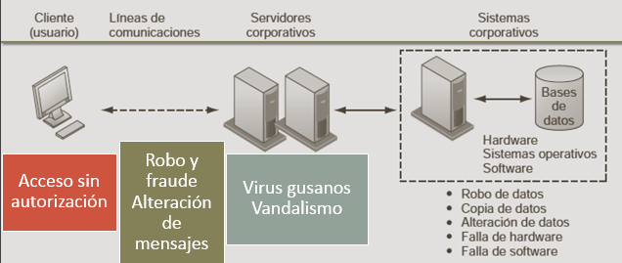
DESAFÍOS Y VULNERABILIDADES DE SEGURIDAD CONTEMPORÁNEOS
Capas
Existen vulnerabilidades en cada capa y en las comunicaciones entre ellas
Amenazas

Slide 10

Los teléfonos inteligentes comparten las mismas debilidades de seguridad que otros dispositivos de Internet.
Las apps son capaces de convertirse en software mal intencionado.
Por ejemplo, en diciembre de 2009 Google extrajo docenas de apps de banca móvil de su Android Market debido a que podían haberse actualizado para capturar credenciales bancarias de los clientes.

Slide 11
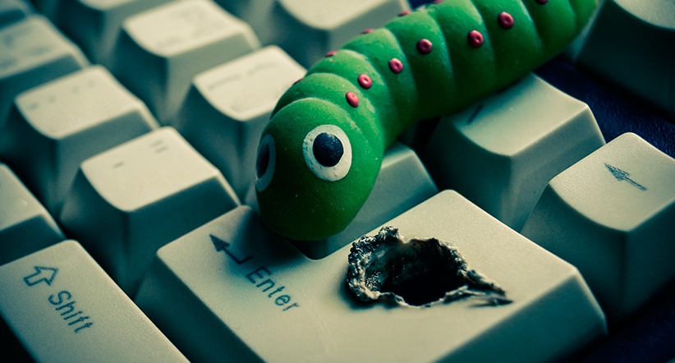
Vulnerabilidades de Internet
Las redes públicas grandes, como Internet son más vulnerables, ya que están abiertas para cualquiera. Internet es tan grande que cuando ocurren abusos, pueden tener un impacto muy amplio.
Las computadoras que tienen conexión constante a Internet son más propensas a que se infiltren personas externas.
Una dirección fija en Internet crea un objetivo fijo para hackers.

Slide 12
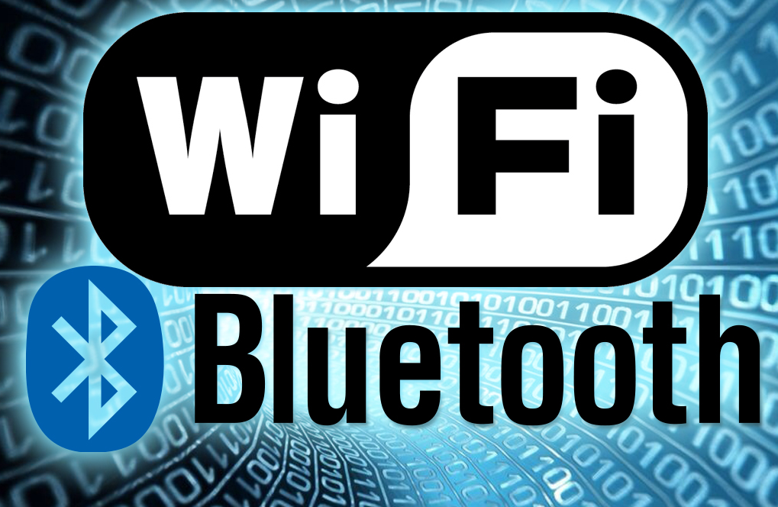
Desafíos de seguridad inalámbrica
Es seguro iniciar sesión en una red inalámbrica, dependiendo de qué tan alerta estemos.
Las redes Bluetooth y Wi-Fi son susceptibles a piratería informática. Intrusos externos bien equipados pueden infiltrarse con facilidad a redes.
Los hackers utilizan estas herramientas para detectar redes no protegidas, monitorear el tráfico de red y, en algunos casos, obtener acceso a Internet o a redes corporativas.

Slide 13
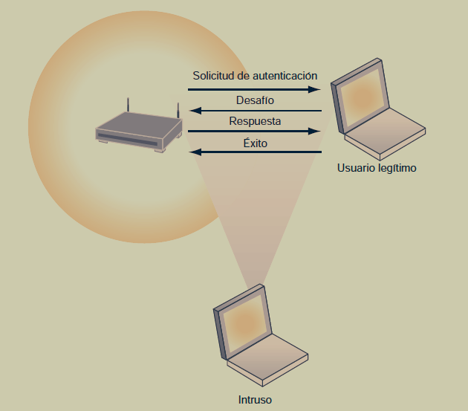
Los intrusos pueden infiltrarse en muchas redes Wi-Fi con facilidad mediante el uso de programas husmeadores para obtener una dirección y acceder a los recursos de una red sin autorización.
DESAFÍOS DE SEGURIDAD DE WI - FI

Slide 14
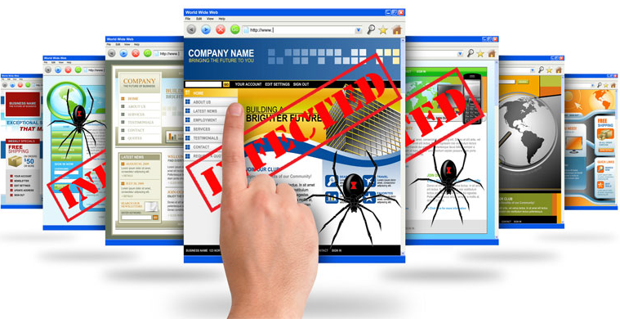
SOFTWARE MALICIOSO: VIRUS, GUSANOS, CABALLOS DE TROYA Y SPYWARE

Slide 15
Malware
Se conocen como malware e incluyen una variedad de amenazas, como virus de computadora, gusanos y caballos de Troya. Un virus de computadora es un programa de software malintencionado que se une a otros programas de software o archivos de datos para poder ejecutarse, por lo general sin el conocimiento o permiso del usuario.

Slide 16
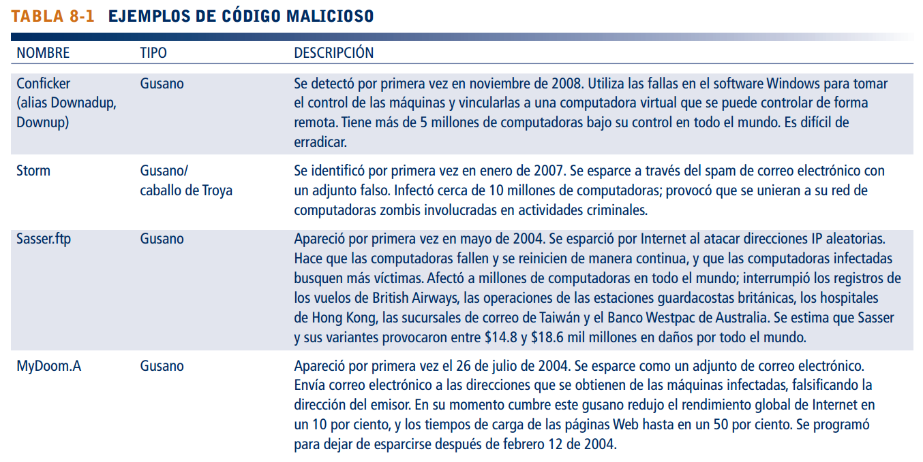
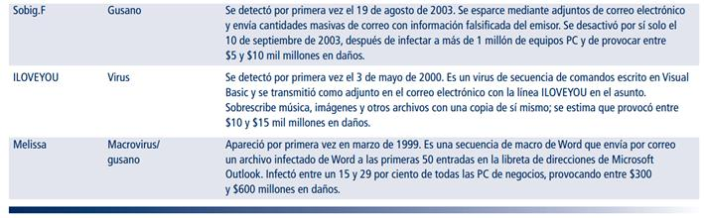

Slide 17
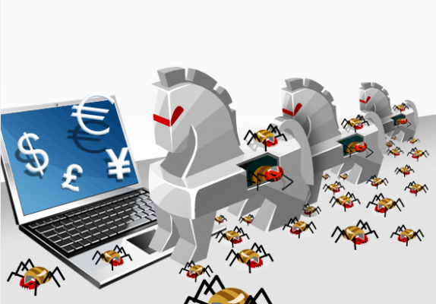
Un caballo de Troya
Es un programa de software que parece ser benigno, pero entonces hace algo distinto de lo esperado, como el virus troyano Zeus descrito en el caso de apertura del capítulo. El caballo de Troya en sí no es un virus, ya que no se reproduce, pero es con frecuencia un medio para que los virus u otro tipo de software malicioso entren en un sistema computacional. El término caballo de Troya se basa en el enorme caballo de madera utilizado por los griegos para engañar a los troyanos y que abrieran las puertas a su ciudad fortificada durante la Guerra de Troya. Una vez dentro de las paredes de la ciudad, los soldados griegos ocultos en el caballo salieron y tomaron la ciudad

Slide 18
LOS ATAQUES DE INYECCIÓN DE SQL
Aprovechan las vulnerabilidades en el software de aplicación Web mal codificado para introducir código de programa malicioso en los sistemas y redes de una compañía. Estas vulnerabilidades ocurren cuando una aplicación Web no valida o filtra de manera apropiada los datos introducidos por un usuario en una página Web, que podría ocurrir al momento de pedir algo en línea. Un atacante utiliza este error de validación de la entrada para enviar una consulta SQL falsa a la base de datos subyacente y acceder a ésta, plantar código malicioso o acceder a otros sistemas en la red. Las aplicaciones Web extensas tienen cientos de lugares para introducir datos de los usuarios, cada uno de los cuales crea una oportunidad para un ataque por inyección de SQL.

Slide 19
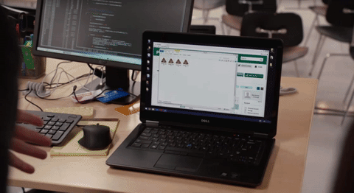

EL SPYWARE
El spyware o programa espía es un malware que recopila información de un ordenador y después transmite esta información a una entidad externa sin el conocimiento o el consentimiento del propietario del ordenador. El término spyware también se utiliza más ampliamente para referirse a otros productos que no son estrictamente spyware. Estos productos, realizan diferentes funciones, como mostrar anuncios no solicitados (pop-up), recopilar información privada, redirigir solicitudes de páginas e instalar marcadores

Slide 20

KEYLOGGERS
Registran cada pulsación de tecla en una computadora para robar números de serie de software, lanzar ataques por Internet, obtener acceso a cuentas de correo electrónico, conseguir contraseñas para los sistemas computacionales protegidos o descubrir información personal tal como los números de tarjetas de crédito. Otros programas de spyware restablecen las páginas de inicio de los navegadores Web, redirigen las solicitudes de búsqueda o reducen el rendimiento al ocupar demasiada memoria. El troyano Zeus descrito en el caso de apertura del capítulo utiliza un keylogger para robar información financiera.

Slide 21
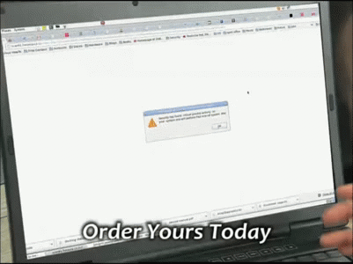
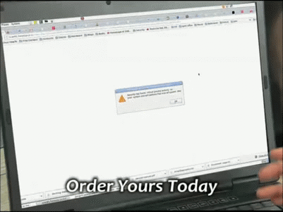
LOS HACKERS Y LOS DELITOS COMPUTACIONALES
Un hacker es un individuo que intenta obtener acceso sin autorización a un sistema computacional. Dentro de la comunidad de hackers, el término cracker se utiliza con frecuencia para denotar a un hacker con intención criminal, aunque en la prensa pública los términos hacker y cracker se utilizan sin distinción. Los hackers y los crackers obtienen acceso sin autorización al encontrar debilidades en las protecciones de seguridad empleadas por los sitios Web y los sistemas computacionales; a menudo aprovechan las diversas características de Internet que los convierten en sistemas abiertos fáciles de usar.

Slide 22
CIBERVANDALISMO
cibervandalismo: la interrupción, desfiguración o destrucción intencional de un sitio Web o sistema información corporativo. Por ejemplo, los cibervándalos han convertido muchos de los sitios de “grupos” de MySpace, que están dedicados a intereses tales como la fabricación de cerveza casera o el bienestar de los animales, en paredes de ciber-grafiti, llenas de comentarios y fotografías ofensivos.

Slide 23
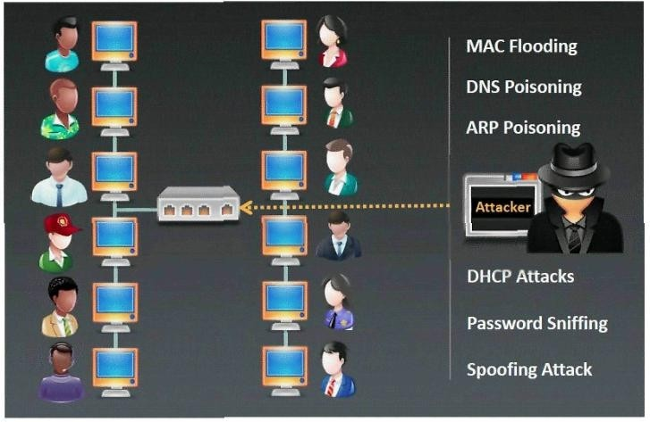
SPOOFING Y SNIFFING
Usan identidades falsas, utilizan direcciones de correo falsas o se hacen pasar por alguien más. El spoofing también puede implicar el hecho de redirigir un vínculo Web a una dirección distinta de la que se tenía pensada, en donde el sitio se hace pasar por el destino esperado. Por ejemplo, si los hackers redirigen a los clientes a un sitio Web falso que se ve casi igual que el sitio verdadero, pueden recolectar y procesar pedidos para robar de manera efectiva la información de negocios así como la información confidencial de los clientes del sitio verdadero.

Slide 24
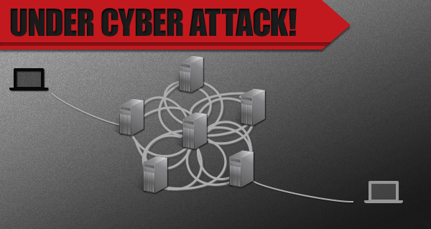

Ataques de negación de ser vicio
En un ataque de negación de servicio (DoS), los hackers inundan un servidor de red o de Web con muchos miles de comunicaciones o solicitudes de servicios falsas para hacer que la red falle. La red recibe tantas solicitudes que no puede mantener el ritmo y por lo tanto, no está disponible para dar servicio a las solicitudes legítimas.

Slide 25
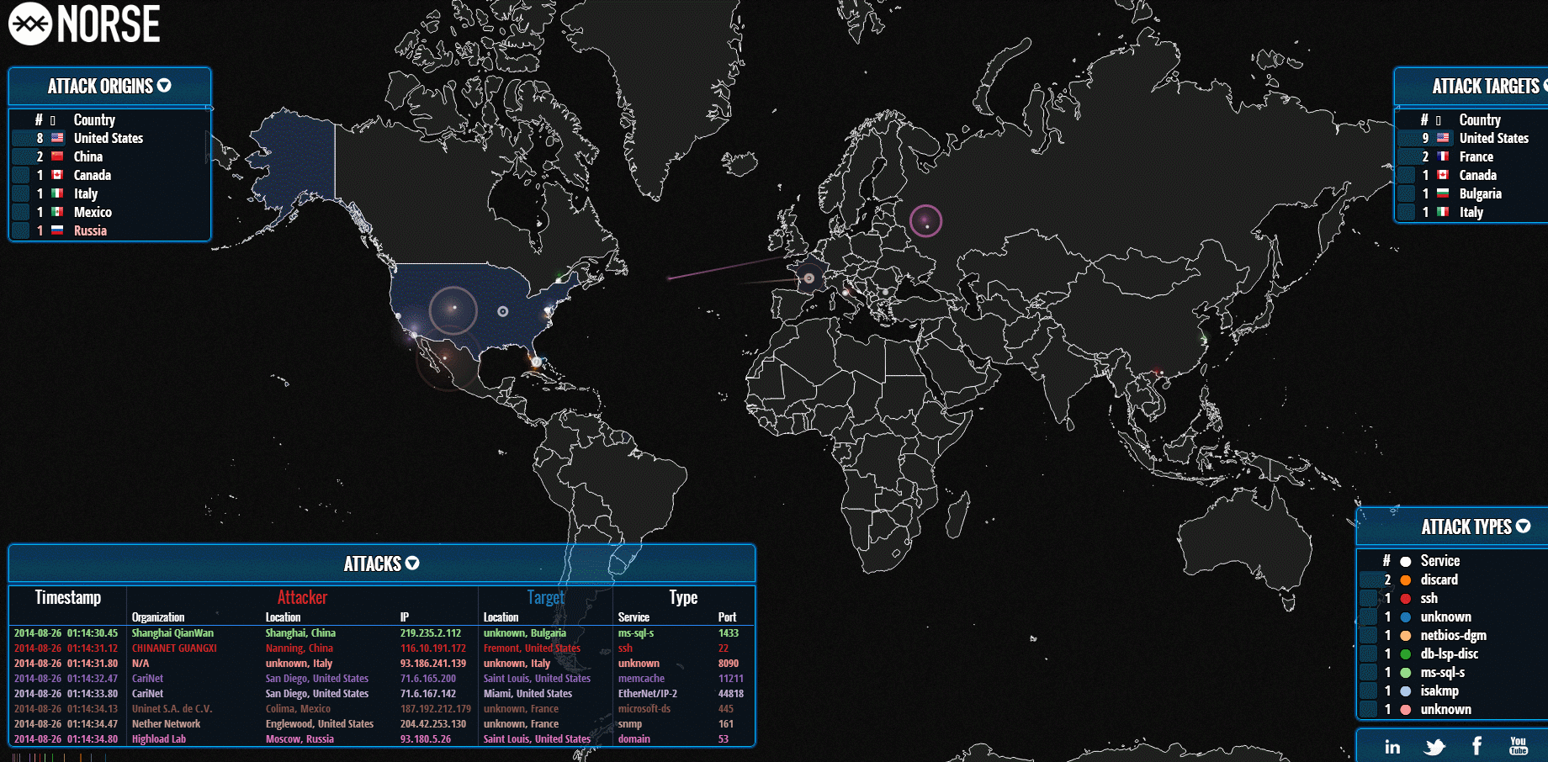

Ataque de negación de servicio distribuida (DDoS)
Utiliza varias computadoras para saturar la red desde muchos puntos de lanzamiento. Por ejemplo, durante las protestas por las elecciones iraníes de 2009, los activistas extranjeros que trataban de ayudar a la oposición se involucraron en ataques DDoS contra el gobierno de Irán. El sitio Web oficial del gobierno iraní (ahmadinejad.ir) resultó inaccesible en varias ocasiones.

Slide 26
DELITOS POR COMPUTADORA
La mayoría de las actividades de los hackers son delitos criminales; las vulnerabilidades de los sistemas que acabamos de describir los convierten en objetivos para otros tipos de delitos por computadora también. Por ejemplo, a principios de julio de 2009, agentes federales estadounidenses arrestaron a Sergey Aleynikov, un programador de computadora en la firma bancaria de inversión Goldman Sachs, por robar programas de computadora propietarios que se utilizaban para realizar comercios lucrativos rápidos en los mercados financieros. El software generaba muchos millones de dólares en ganancias cada año para Goldman y, en manos equivocadas, se podría haber usado para manipular mercados financieros en forma deshonesta

Slide 27
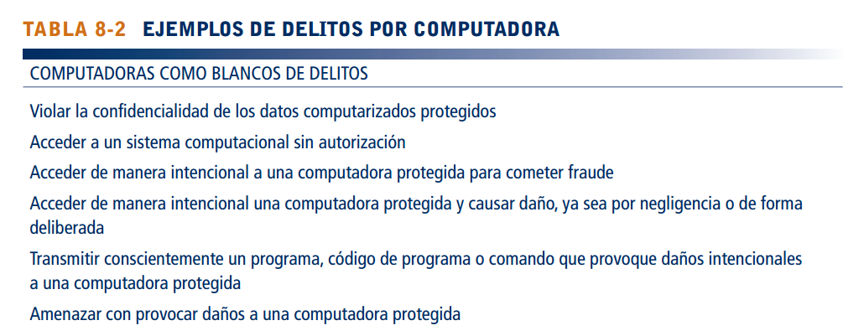
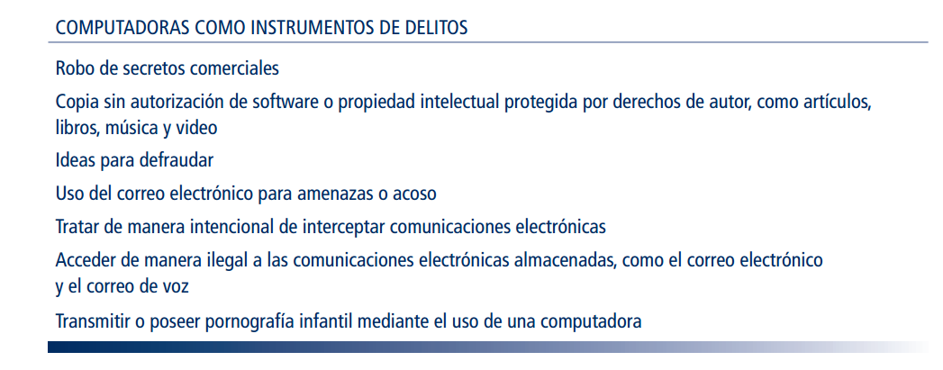

Slide 28
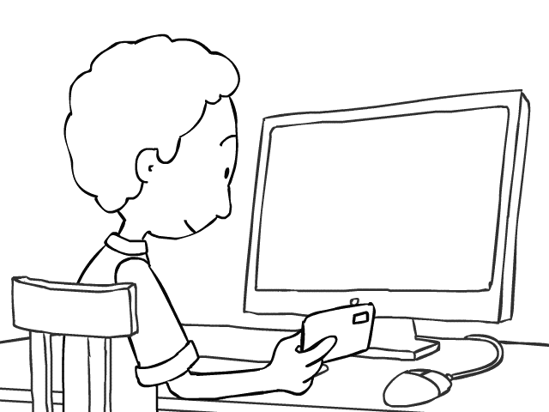
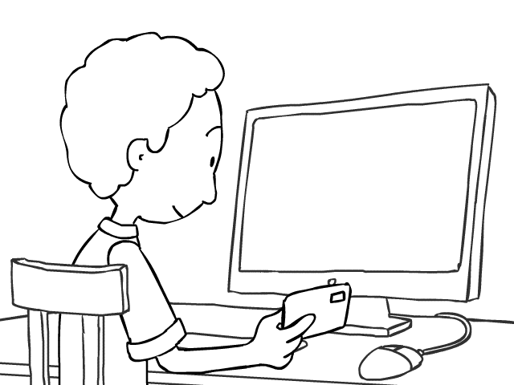
ROBO DE IDENTIDAD
Es un crimen en el que un impostor obtiene piezas clave de información personal, como números de identificación del seguro social, números de licencias de conducir o números de tarjetas de crédito, para hacerse pasar por alguien más. La información se puede utilizar para obtener crédito, mercancía o servicios a nombre de la víctima, o para proveer al ladrón credenciales falsas.

Slide 29
PHISHING
la cual implica el proceso de establecer sitios Web falsos o enviar tanto correo electrónico como mensajes de texto que se parezcan a los de las empresas legítimas, para pedir a los usuarios datos personales. El mensaje instruye a quienes lo reciben para que actualicen o confirmen los registros, para lo cual deben proveer números de seguro social, información bancaria y de tarjetas de crédito, además de otros datos confidenciales, ya sea respondiendo al mensaje de correo electrónico, introduciendo la información en un sitio Web falso o llamando a un número telefónico. EBay, PayPal, Amazon.com, Walmart y varios bancos se encuentran entre las compañías más afectadas por el spoofing.

Slide 30
El pharming
El pharming redirige a los usuarios a una página Web falsa, aun y cuando el individuo escribe la dirección de la página Web correcta en su navegador. Esto es posible si los perpetradores del pharming obtienen acceso a la información de las direcciones de Internet que almacenan los proveedores de servicio de Internet para agilizar la navegación Web; las compañías ISP tienen software con fallas en sus servidores que permite a los estafadores infiltrarse y cambiar esas direcciones.

Slide 31
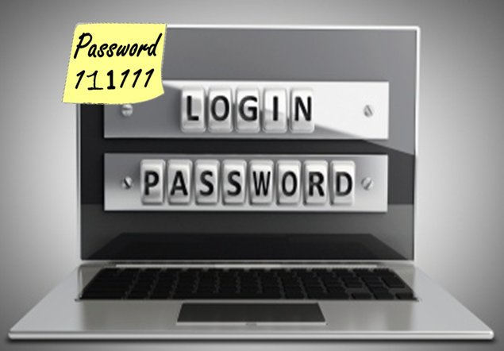
Fraude del clic
El fraude del clic ocurre cuando un individuo o programa de computadora hace clic de manera fraudulenta en un anuncio en línea, sin intención de aprender más sobre el anunciante o de realizar una compra.
Amenzas globales: ciberterrorismo y ciberguerra
Las actividades cibercriminales que hemos descrito —lanzar malware, ataques de negación de servicios y sondas de phishing— no tienen fronteras. La naturaleza global de Internet hace que sea posible para los cibercriminales operar (y hacer daño) en cualquier parte del mundo. Dichos ciberataques podrían estar dirigidos al software que opera las redes de energía eléctrica, los sistemas de control del tráfico aéreo o las redes de los principales bancos e instituciones financieras.

Slide 32

AMENAZAS INTERNAS: LOS EMPLEADOS
Los empleados tienen acceso a la información privilegiada, y en la presencia de procedimientos de seguridad interna descuidados, con frecuencia son capaces de vagar por los sistemas de una organización sin dejar rastro.
Algunas veces los intrusos maliciosos que buscan acceder al sistema engañan a los empleados para que revelen sus contraseñas al pretender ser miembros legítimos de la compañía que necesitan información. A esta práctica se le denomina ingeniería social.
Tanto los usuarios finales como los especialistas en sistemas de información son también una principal fuente de los errores que se introducen a los sistemas de información.

Slide 33
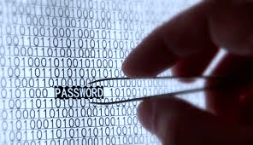
VULNERABILIDAD DEL SOFTWARE
Los errores de software representan una constante amenaza para los sistemas de información, ya que provocan pérdidas incontables en cuanto a la productividad.
Un problema importante con el software es la presencia de bugs ocultos, o defectos de código del programa. La principal fuente de los bugs es la complejidad del código de toma de decisiones. Un programa relativamente pequeño de varios cientos de líneas contiene decenas de decisiones que conducen a cientos, o hasta miles de rutas.
Para corregir las fallas en el software una vez identificadas, el distribuidor del software crea pequeñas piezas de software llamadas parches para reparar las fallas sin perturbar la operación apropiada del software. Es responsabilidad de los usuarios del software rastrear estas vulnerabilidades, probar y aplicar todos los parches. A este proceso se le conoce como administración de parches.

Slide 34
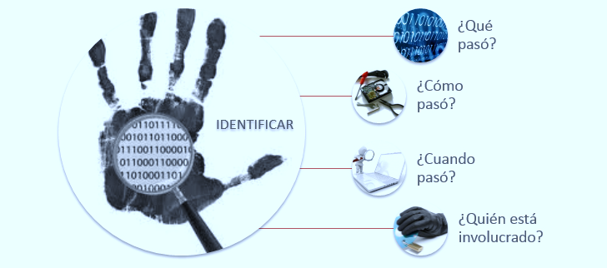
Ya que, por lo general, la infraestructura de TI de una compañía está repleta de varias aplicaciones de negocios, instalaciones de sistemas operativos y otros servicios de sistemas, a menudo el proceso de mantener los parches en todos los dispositivos y servicios que utiliza una compañía consume mucho tiempo y es costoso. El malware se crea con tanta rapidez que las compañías tienen muy poco tiempo para responder entre el momento en que se anuncian una vulnerabilidad y un parche, y el momento en que aparece el software malicioso para explotar la vulnerabilidad.

Slide 35
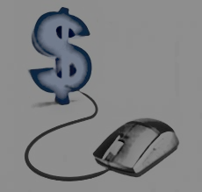
8.2. VALOR DE NEGOCIOS DE LA SEGURIDAD Y EL CONTROL
Las compañías tienen activos de información muy valiosos por proteger. A menudo los sistemas alojan información confidencial sobre los impuestos de las personas, los activos financieros, los registros médicos y las revisiones del desempeño en el trabajo. También pueden contener información sobre operaciones corporativas; secretos de estado, planes de desarrollo de nuevos productos y estrategias de marketing. Los sistemas gubernamentales pueden almacenar información sobre sistemas de armamento, operaciones de inteligencia y objetivos militares. Estos activos de información tienen un tremendo valor, y las repercusiones pueden ser devastadoras si se pierden, destruyen o ponen en las manos equivocadas.

Slide 36
REQUERIMIENTOS LEGALES Y REGULATORIOS PARA LA ADMINISTRACION DE REGISTROS DIGITALES
Si usted trabaja en la industria de servicios médicos, su firma tendrá que cumplir con la Ley de Responsabilidad y Portabilidad de los Seguros Médicos (HIPAA) de 1996.
Si usted trabaja en una empresa que proporciona servicios financieros, su firma tendrá que cumplir con la Ley de Modernización de Servicios Financieros de 1999, mejor conocida como Ley Gramm-Leach-Bliley.
Si usted trabaja en una compañía que cotiza en la bolsa, su compañía tendrá que cumplir con la Ley de Reforma de Contabilidad Pública de Compañías y Protección al Inversionista de 2002, mejor conocida como Ley Sarbanes-Oxley.

Slide 37
EVIDENCIA ELECTRONICA Y ANALISIS FORENSE DE SISTEMAS
Gran parte de la evidencia actual para el fraude en la bolsa de valores, la malversación de fondos, el robo de secretos comerciales de la compañía, los delitos por computadora y muchos casos civiles se encuentra en formato digital.
En la actualidad el correo electrónico es el tipo más común de evidencia electrónica.
Análisis forense de sistemas, que viene siendo el proceso de recolectar, examinar, autenticar, preservar y analizar de manera científica los datos retenidos o recuperados de medios de almacenamiento de computadora.
Recuperar datos de las computadoras y preservar al mismo tiempo la integridad evidencial
Almacenar y manejar con seguridad los datos electrónicos recuperados
Encontrar información importante en un gran volumen de datos electrónicos
Presentar la información a un juzgado

Slide 38
GRACIAS !

